Slide 1

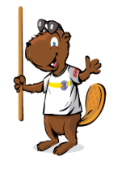
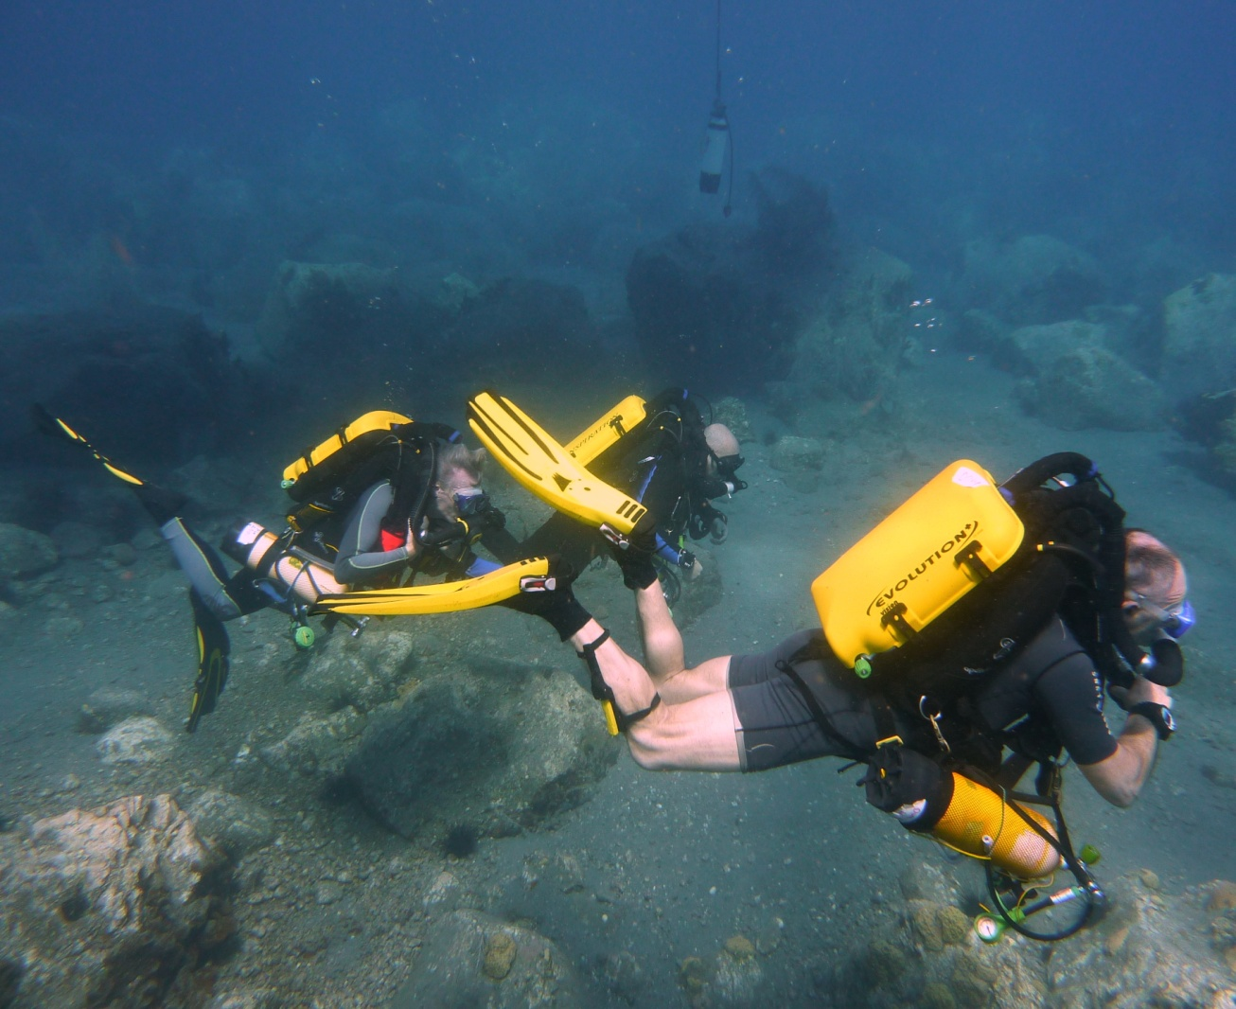

LES ACCIDENTS DE PLONGEE

Slide 2
En règle générale….
Le sauveteur en surveillance n’a pas à intervenir sur un accident de plongée.
« Plongée avec bouteilles ou Chasse sous marine (apnéïte) »
Toutefois…
...il peut être sollicité pour un renfort en premiers secours
OU
Être témoin d’une imprudence.
Il bon que le sauveteur possède quelques notions sur la pratique de la plongée subaquatique, de la chasse sous marine et connaitre la conduite à tenir en attendant l’arrivée des secours médicalisés.

Slide 3
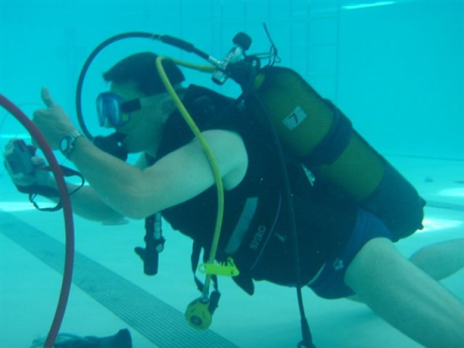
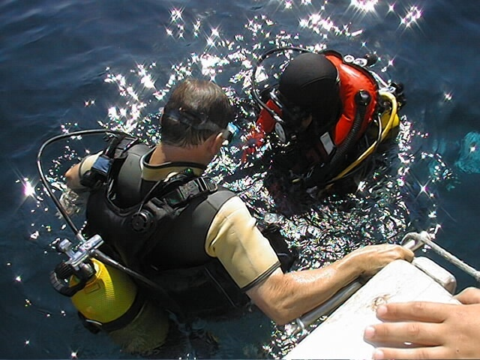
LA PLONGEE AVEC BOUTEILLES….
s’effectue sous le contrôle d’un club ou d’une école de plongée & doit répondre à des dispositions:
- techniques en matière de sécurité
- d ’encadrement.
L’ encadrement est assuré par :
- un moniteur
- un plongeur expérimenté selon le type d’activité.

Slide 4
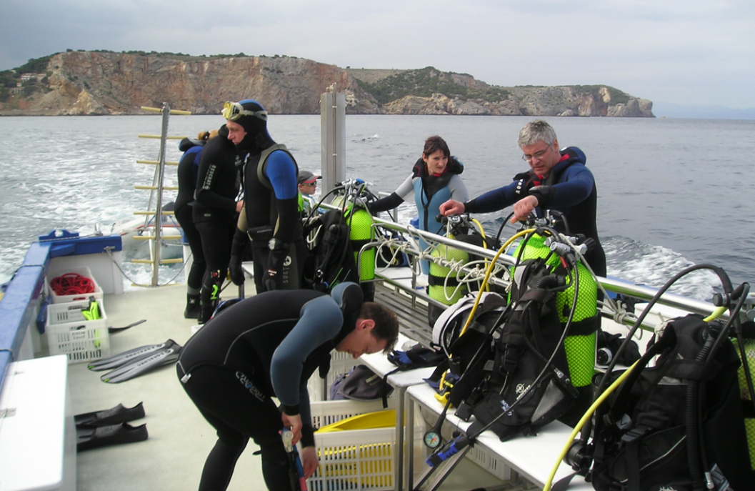
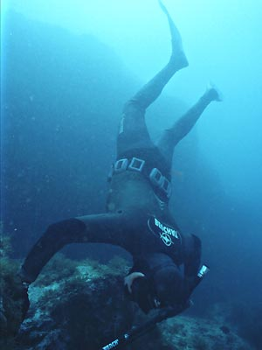
Toutefois , la plongée reste une activité à risques « avec ou sans bouteilles ».
C ’est pourquoi une connaissance des pathologies spécifiques à cette activité sont nécessaires pour une prise en charge efficiente.
La plongée subaquatique est un sport libre…

Slide 5

En milieu naturel, un directeur de plongée….
est chargé d’organiser l’activité et de coordonner les secours.

Slide 6



Pavillons de plongée
PAVILLON alpha du code international
des signaux maritimes.
Croix de Saint André
Pavillon rouge avec
une diagonale blanche

Slide 7
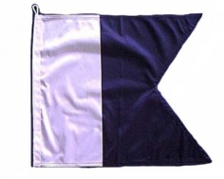
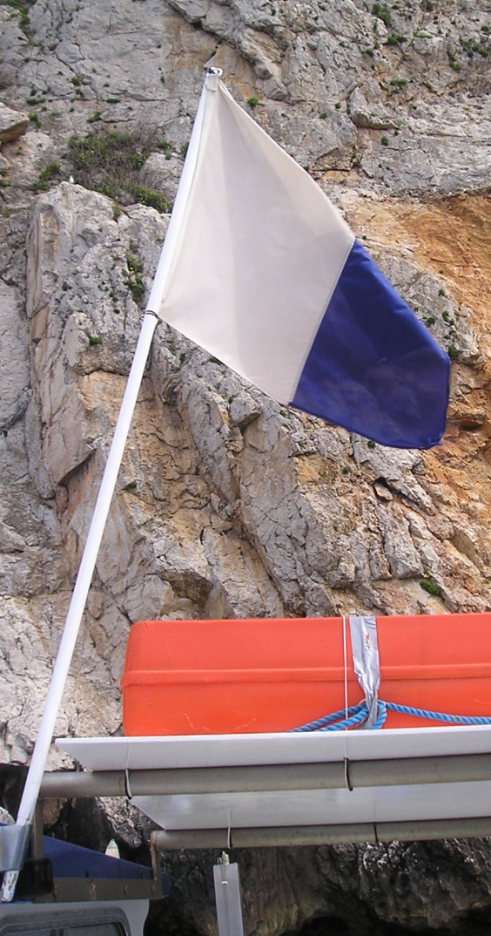
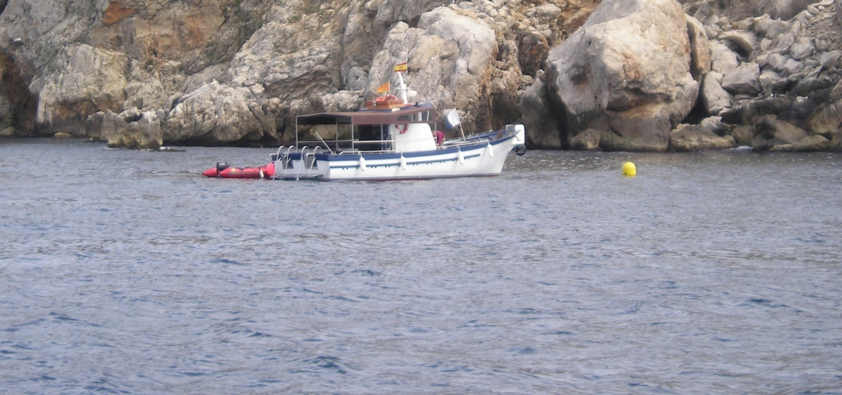
le pavillon Alpha…
… délimite un périmètre de protection
Il est de 50 mètres en eaux intérieures
Il est de 100 mètres en mer

Slide 8
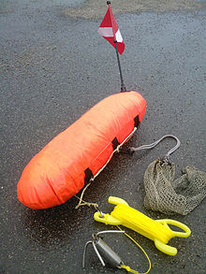
Bouée de plongée avec pavillon rouge et diagonale blanche.

Slide 9
Types d’ accidents…..
✰ Les accidents mécaniques
    les accidents barotraumatiques
    la surpression pulmonaire
• Les accidents biophysiques
        accidents de décompression
 Les accidents biochimiques
            intoxication à l ’oxygène
            intoxication au CO2
            intoxication à l ’azote
 Les accidents divers
 froid

Slide 10
FACTEURS DE RISQUE…
Le risque est lié :
➔ aux conditions extérieures
nuit, froid
➔ au milieu
courant , surface non-libre, visibilité, profondeur
➔ à la nature de la plongée
reconnaissance, recherche...

Slide 11
Les accidents mécaniques
✰ Barotraumatismes de l ’oreille
Causes :
- trompes d ’eustaches bouchées ( rhume…)
manœuvres d ’équilibrage non-faites
Symptômes :
- Gène, puis douleur, puis éclatement du tympan à la descente
- vertiges, syncope, noyade si pénétration d ’eau dans l ’oreille interne
« Traitement et surveillance spécialisée par un O.R.L. »

Slide 12
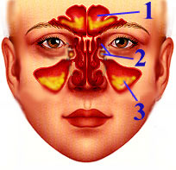
Barotraumatismes des sinus:
Cause :
  l ’équilibre de pression à l ’intérieur des sinus n ’est pas réalisé.
Symptômes :
- douleurs faciales à la descente
- larmoiement, voile noir
    - épistaxis
Traitement : O.R.L., désinfection des voies nasales, aérosols, ponction de sinus.

Slide 13
 Surpression pulmonaire:
Causes :
- remontée sans expiration de l ’air des poumons
- blocage de la respiration
Syncope
Symptômes :
- Distension ,déchirure des alvéoles pulmonaires
- embolie gazeuse
- hémiplégie, convulsions, perte de sensibilité, coma
        cécité, perte de l ’odorat…
« Traitement : Oxygénothérapie & Recompression d ’urgence »
Accident le plus grave mais aussi le plus facile à prévenir

Slide 14
Les accidents biophysiques
Accident de décompression
Causes :
- formation de bulles d ’azote dans les tissus
  non-respect de la vitesse de remontée ou des paliers
Symptômes :
- démangeaisons cutanées, rougeur
- douleur des grosses articulations
        fatigue, angoisse, fourmillements, perte des sens, paralysie
        détresse respiratoire
« Traitement : oxygénothérapie & Recompression d ’urgence »

Slide 15
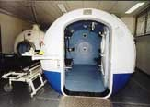
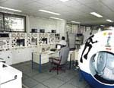
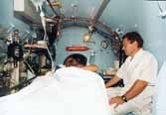
Caisson Hyperbares

Slide 16
Les accidents biochimiques
✰ Intoxication à l ’oxygène O2
Causes :
- plongée au mélange ou oxygène
Symptômes :
- face rose
- gène respiratoire
- toux
        œdème pulmonaire
L ’oxygène est toxique pour le poumon au-delà d ’un seuil.

Slide 17
Les accidents biochimiques
• Intoxication au CO2
Causes :
- contact brutal avec l ’eau froide, stress
- manque d ’entraînement
- air vicié
Symptômes :
- polypnée, cyanose
- vertiges, céphalées
- en phase terminale, baisse du rythme respiratoire, syncope, mort
« Traitement : Oxygénothérapie normobares & Suppléance des défaillances vitales »

Slide 18
 Intoxication à l ’azote
Causes :
- l ’azote a un effet narcotique à des pressions partielles élevées
Symptômes :
- euphorie au début; bien-être, confiance en soi
- troubles du comportement, temps de réaction allongée; perte d ’attention, incoordination motrice, perte de l ’équilibre
- phase terminale: perte de conscience
« Traitement : Remonter de quelques mètres dès apparition des symptômes »

Slide 19
Les accidents divers
✰ Le Froid
Cause :
    l ’organisme sans protection se refroidit très vite dans l ’eau
Symptômes :
- frissons, vasoconstriction périphérique
- élévation de la T.A.
- consommation accrue d ’oxygène, envie d ’uriner
          arythmie cardiaque ( t°< 32°)
« Traitement : Couvrir, se mettre à l ’abri du vent & Boisson chaude sucrée »

Slide 20
Dans tous les cas:
Déséquipement
  Séchage
    Protection thermique
      Profil de la plongée (Lieu , profondeur , durée, etc… )
- Paliers de décompression
« Le plongeur doit respecter une vitesse de remontée (15m/mn) et au besoin (en fonction du temps de plongée et de la profondeur) devra effectuer des arrêts à différentes profondeurs au cours de la remontée pendant un temps donné, pour permettre à l’azote de s’évacuer par voie normale (les poumons) »

Slide 21
Pour leur sécurité…
les pratiquants doivent avoir à leur disposition sur
les lieux de pratique…..
Une trousse pharmaceutique de premiers secours,
  De l’aspirine et de l’eau potable non gazeuse,
    Moyens d’oxygénothérapie,
      un jeu de tables de plongée et de quoi écrire,
        Un moyen de rappeler depuis la surface les plongeurs,
- Un moyen de liaison radio VHF / Téléphone.

Slide 22
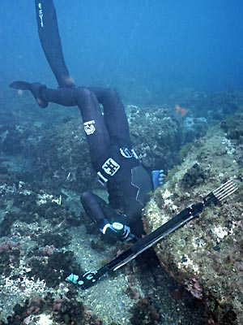
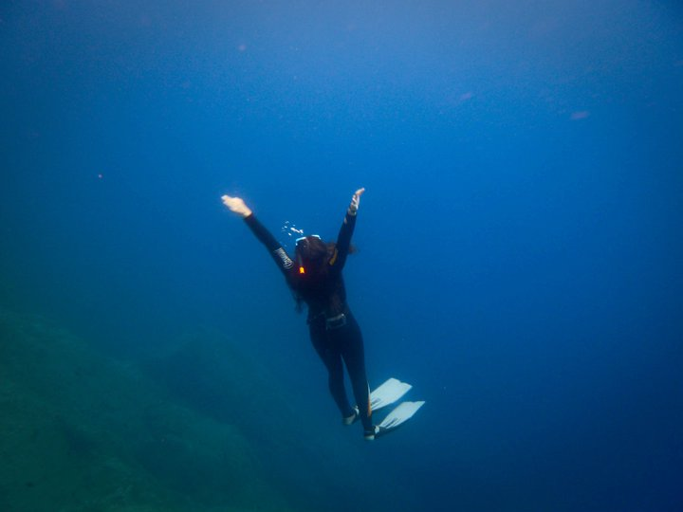
LA CHASSE SOUS-MARINE…

Slide 23
LA CHASSE SOUS-MARINE
Age minimum 16 ans
La souscription d'un contrat d'assurance en R.C. pour la pratique de la pêche sous-marine de loisirs est obligatoire & nécessaire dans le cas où le pratiquant n'est pas affilié à une fédération sportive agréée pour la pratique de cette activité.
Obligations et sécurité :
- Signaler sa présence au moyen d'une bouée permettant
de repérer sa position.
Avant son départ ou à son retour , ainsi que celui utilisant
une embarcation, doit être en mesure de présenter aux
autorités compétentes : son autorisation délivrée par un
quartier des « Aff-Mar » ou sa licence .
-Seules les arbalètes chargées par la force de l'utilisateur
sont autorisées (les fusils à cartouche C02 sont interdits).

Slide 24
Interdiction d'utiliser et/ou de détenir:
- Un appareil permettant de respirer en plongée.
  De tenir chargée, hors de l'eau, une arbalète de pêche sous-marine.
    Une arbalète ou une foëne pour la capture des crustacés.
      Un foyer lumineux.
        Un système autopropulseur de type loco plongeur.
          Sur une embarcation un fusil harpon et, simultanément, des blocs de plongée (sauf autorisation spéciale).

Slide 25
Lieux et zones interdites à la Plongée avec bouteilles et/ou Chasse sous-marine :
A l'intérieur:
- et à proximité des zones réservées à la baignade
- et à la pratique des sports de vitesse;
- des chenaux d'accès portuaires et des zones de mouillage;
- des ouvrages portuaires.
- des réserves, zones militaires, biotopes;
De s'approcher à moins de:
- 150 mètres des navires ou embarcations en pêche ainsi que des engins de pêche signalés par un balisage apparent.
- 100 mètres des fermes maritimes.

Slide 26
Types d’ accidents…..
✰ Les accidents mécaniques
      les accidents barotraumatiques
      ✰ Barotraumatismes de l ’oreille
      ✰ Barotraumatismes des sinus
      ✰ Plaquage de masque
    ✰ les accidents biochimiques
    ✰ Intoxication au CO2 (ivresse des profondeurs)
✰ Les accidents divers
 froid

Slide 27
Pour leur sécurité…
…Les pratiquants doivent avoir à leur disposition sur les lieux de pratique…..
Une trousse pharmaceutique de Premiers Secours,
    Des moyens d’oxygénothérapie,
- Un moyen de liaison radio VHF / Téléphone.

Slide 28
AVEZ-VOUS
DES
QUESTIONS ?

